Slide 1
Aula: Utilizando máquina de estados em programas microcontrolados
Prof. Marcos Chaves

Slide 2

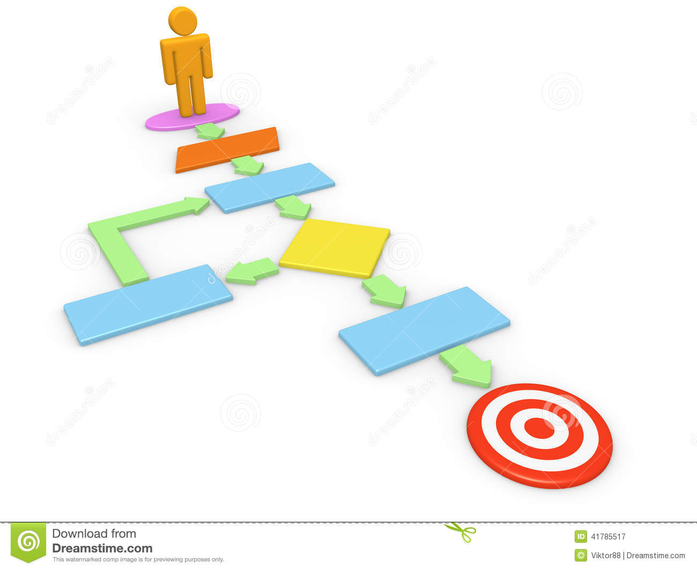
Algoritmos

Slide 3
Passos para elaborar um programa máquina de estados
1 – Leia atentamente aos requisitos do projeto
2 – Encontre e defina os pinos para entradas e saídas (analógicas e digitais)
3 – Elabore um algoritmo, fluxograma, diagrama de blocos ou sequências etapas de seu processo.
4 – Encontre a transição do processo (tempo ou sensor) para mudança de estado
5 – Escreva o programa para execução de processos individuais e paralelos

Slide 4
Exemplo: Elabore um programa de um semáforo simples de 3 luzes (vermelho, amarelo e verde) com intervalo de 3 segundos para cada acionamento em loop contínuo.
Início
Define entradas e saídas dos pinos
Acender Verde
Acender amarelo
Acender Vermelho

Slide 5
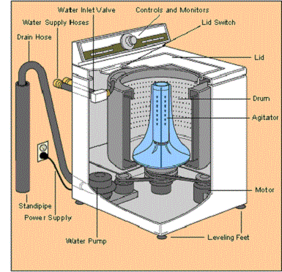
Projeto: Programando uma máquina de lavar

Slide 6
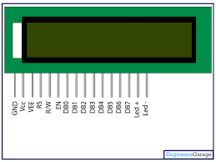
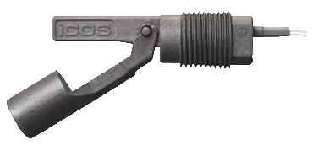
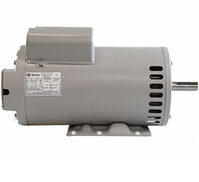
Esquema de ligação
Sensor
máximo
+
-
ENTER
Sensor
mínimo
Motor modo agitação
modo centrífuga

Slide 7

Início
Configurar tempos
Agitar
esvaziar
encher
agitar
esvaziar
centrifugar
Encher
TEMPO
STOP
ENTER
SENSOR
TEMPO
SENSOR
SENSOR
SENSOR
TEMPO

Slide 8
enter
enter
enter
Tempo=1000
2
3
1
0
ajust.molho1
4
enter
ajust.agitacao1
ajust.agitacao2
bemvindo
ajust.molho2
5
Ajust.centrifuga
enter
6
Intervalo_zerando
Tempo=1000
enchendo
7
sensor_cheio
Projeto da máquina de estados
agitacao1
7
Tempo agitacao1
molho1
7
Tempo molho1

Slide 9
main()
{
while(1)
{
} }
// ….define entradas e saídas
char estado=0;
switch(estado)
{
case 0: bemvindo(); break;
case 1: configura_agitacao1 (); break;
....
case 7: enchendo(); break;
case 8: agitacao1();
case 9: molho1(); break;
case 10: agitacao2(); break;
…
}
Estado
if(estado>6) { // testa botao STOP se sim próx. Estado=0 }

Slide 10
Transição por sensor
void enchendo(){
set_bit(PORTB,valvulaencher);
if(!tst_bit(PINC,sensorcheio))
{ clr_bit(PORTB,valvulaencher);
estado++;
tempo=tempoagitacao1*100;
cmd_LCD(0xC0,0);
escreve_LCD_Flash(msg_agitacao1);
}
}
transição
Mudança de estado
tempo próxima
etapa

Slide 11
Transição por tempo
void agitacao1() {
set_bit(PORTB,motoragitacao);
--tempo;
_delay_ms(10);
if(!tempo) {
clr_bit(PORTB,motoragitacao);
estado++;
tempo=tempomolho1*100;
cmd_LCD(0xC0,0);
escreve_LCD_Flash(msg_molho1);
}
}
transição
Mudança de estado
tempo próxima
etapa

